Slide 1
Урок геометрии в 10 классе: «Расстояние от точки до плоскости. Теорема о трех перпендикулярах»
МБОУ Петровская СОШ
Учитель математики: Чумакова
Людмила
Геннадиевна
2013-14 уч г.

Slide 2
План урока
1. Организационный момент. Постановка цели и задачи урока.
2.Актуализация знаний. Проверка домашнего задания.
3. Изучение нового материала.
4. Применение знаний в стандартной ситуации.
5. Подведение итогов.
6. Домашнее задание.

Slide 3
Организационный момент. Постановка цели и задачи урока.
В домашней работе вы решали следующие задачи:
Задача 1:
Дано: ∠А = 30⁰, ∠ АВС = 60^{0,}
DВ ⊥( АВС)
Доказать, что СD ⊥АС
D
В
А
С
α

Slide 4
Задача 2:
ABCD - параллелограмм, ВМ ⊥ (АВС), МС ⊥СD.
Определите вид параллелограмма АВСD.
M
B
C
A
D

Slide 5
Какое взаимное расположение прямых и плоскостей вы рассматривали в этих задачах?
Перпендикулярность прямых.
Перпендикулярность прямой и плоскости.

Slide 6
А вот задачу следующего типа так просто не решить. Нужно познакомиться с новым понятием…
ТРИ ПЕРПЕНДИКУЛЯРА…
ТРИ ПЕРПЕНДИКУЛЯРНЫЕ ПРЯМЫЕ…
Как их увидеть среди окружающей нас обстановки?
Нам поможет новая тема: «Расстояние от точки до плоскости. Теорема о трех перпендикулярах».

Slide 7

Задача№145
Дано: $∆АВС$, $<С$= 90º, AD ┴ (АВС).
Доказать: $∆$CBD – прямоугольный.
D
A B
C

Slide 8
Актуализация опорных знаний. Проверка домашнего задания.
Прежде, чем рассмотреть решение новой задачи, проверим решение домашних задач и ответим на важные вопросы.

Slide 9
Задача 1:
Дано: ∠А = 30⁰, ∠ АВС = 60⁰
DВ ⊥( АВС)
Доказать, что СD ⊥АС.
D
В
А
С
α

Slide 10
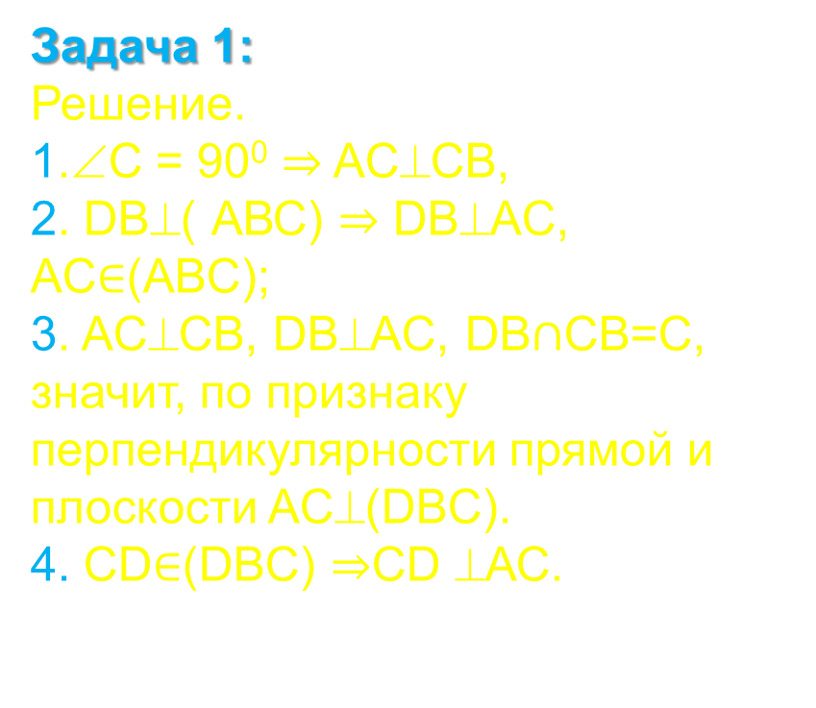
Задача 1:
Решение.
1.∠С = 90⁰ $⇒$ AC⊥СB,
2. DВ⊥( АВС) $⇒$ DВ⊥AC, AC$∈$(ABC);
3. AC⊥СB, DВ⊥AC, DВ$∩$СB=C, значит, по признаку перпендикулярности прямой и плоскости AC⊥(DBC).
4. СD$∈$(DBC) $⇒$СD ⊥АС.
D
α
В
А
С

Slide 11
Задача 2:
ABCD - параллелограмм, ВМ ⊥ (АВС), МС ⊥СD.
Определите вид параллелограмма АВСD.
M
B
C
A
D

Slide 12
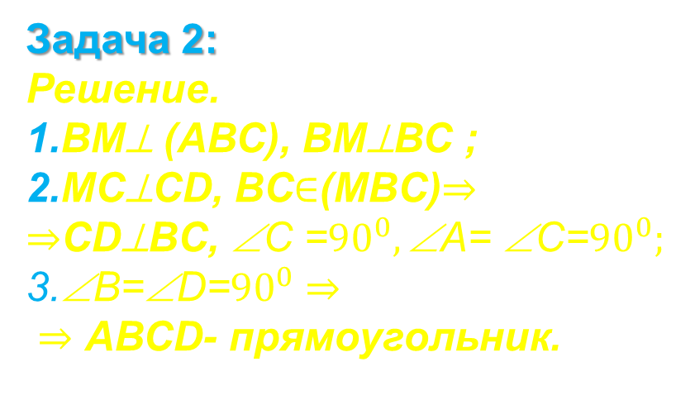
Задача 2:
Решение.
1.ВМ⊥ (АВС), ВМ⊥ВС ;
2.МС⊥СD, BC$∈$(MBC)$⇒$
$⇒$CD⊥BC, ∠C =${90}^{0},\text{∠}\text{A}\text{=}$ ∠C=${90}^{0};$
3.${\text{}\text{B}\text{=}\text{∠}\text{D}\text{=}90}^{0}⇒$
$⇒$ АВСD- прямоугольник.
M
B
C
A
D

Slide 13
1. Угол между прямыми равен 90˚. Как называются такие прямые?
Перпендикулярные.
2. Верно ли утверждение: «прямая называется перпендикулярной плоскости, если она перпендикулярна некоторой прямой, лежащей в этой плоскости»
Да.
3. Сформулируйте признак перпендикулярности прямой и плоскости.
Если прямая перпендикулярна двум пересекающимся прямым, лежащим в плоскости, то она перпендикулярна к этой плоскости.

Slide 14
4. Как определяется расстояние от точки до прямой на плоскости?
А
Как длина перпендикуляра, проведенного из точки к данной прямой.
а
Н
М
5. Как называются отрезки АМ, АН?
АМ – наклонная к прямой а;
АН – перпендикуляр, проведенный из точки А к прямой а.

Slide 15
Изучение нового материала.
Рассмотрим плоскость α и точку А, не принадлежащую ей.
АН – перпендикуляр, проведенный из точки А к плоскости α,
Н – основание перпендикуляра.
А
α
Н
АМ – наклонная, проведенная
из точки А к плоскости α,
М – основание наклонной.
М
НМ – проекция наклонной на плоскость α.

Slide 16
Рассмотрим прямоугольный треугольник АМН:
АН – катет; АМ – гипотенуза,
Поэтому АН < АМ.
Вывод: Перпендикуляр,
проведенный из данной
точки к плоскости, меньше
любой наклонной, проведенной
из этой же точки
к этой плоскости.
Его длина будет называться расстоянием
от точки А до плоскости α.
А
α
Н
М

Slide 17
Расстояние от лампочки до земли…
6 м

Slide 18
М
а
Если прямая параллельна плоскости, то все точки прямой равноудалены от этой плоскости.
β
α
N
(Доказательство приведено в задаче
№ 144.
Изучить самостоятельно дома)
Расстояние от произвольной точки прямой до плоскости называется расстоянием между прямой и параллельной ей плоскостью.

Slide 19
Если две плоскости параллельны, то все точки одной плоскости равноудалены от другой плоскости.
А
М
α
АА1 и ММ1 – перпендикуляры из произвольных точек плоскости α к плоскости β
А1
М1
β
АА1 || ММ1 => АА1 = ММ1.
Расстоянием между параллельными плоскостями называется расстояние от произвольной точки одной плоскости до другой плоскости.

Slide 20
Если две прямые скрещивающиеся, то через каждую из них проходит плоскость, параллельная другой прямой, и притом только одна.
М
а
β
в
α
N
Расстояние между одной из скрещивающихся прямых и плоскостью, проходящей через другую прямую параллельно первой, называется расстоянием между скрещивающимися прямыми, MN.

Slide 21
Подведем итог:
Какой отрезок на чертеже определяет расстояние от точки М до плоскости α?
М
Назовите все наклонные к плоскости α.
Назовите проекции этих наклонных на плоскость α.
α
К
Н
В
С
А

Slide 22
α || β.
Назовите цвет линии, определяющей расстояние между плоскостями.
α
β
Закончите предложение.
Расстоянием между прямой и параллельной ей плоскостью называется …

Slide 23
α
β
Назовите цвет линии, определяющей расстояние между скрещивающимися прямыми.

Slide 24
Теорема о трех перпендикулярах:
A
а МH АH
H
М
α
а
Прямая, проведенная в плоскости через основание наклонной перпендикулярно к ее проекции на эту плоскость, перпендикулярна и к самой наклонной.

Slide 25
⊥α
AM- наклонная, HM-проекция
Дано:AH
а⊥МH. Доказать: а⊥МА.
Доказательство.
1. Так как АН ⊥α, то АН ⊥а.
2. а⊥МН, МН пересекается с АН и они лежат в одной плоскости (АНМ).
3. Значит, а⊥(АНМ) и а⊥АМ,
АМ принадлежит
(АНМ) (по признаку
перпендикулярности
прямой и
плоскости).
О каких трех перпендикулярах идет речь в теореме?
а НМ АМ
A
H
М
α
а

Slide 26
Теорема обратная к теореме о трех перпендикулярах:
A
а AH МH
H
М
а
α
Прямая, проведенная в плоскости через основание наклонной перпендикулярно к ней, перпендикулярна и к проекции наклонной на плоскость. (Доказательство разобрать самостоятельно дома: задача 153, стр.45).

Slide 27
Применение знаний в стандартной ситуации A
Решение задач.
Задача №139 (устно).
Из некоторой точки
проведены две наклонные.
Докажите, что:
а) если наклонные равны,
то равны и их проекции;
б) если проекции наклонных Bb
равны, то равны наклонные;
в) если наклонные не равны,
то большая наклонная имеет
большую проекцию.
B
H
C
B1

Slide 28

Дано: AH$⊥α, AB, AC−наклонные;$
а) АВ=АС; б)ВН=НС; в) АВ1>AC.
Доказать: а) ВН=НС; б) АВ=АС;
в)В1Н>CH.
Доказательство:
Рассмотрим треугольники
АВН и АСН, АН-…
а) АВ=АС… $⇒$треугольники…,
Значит, ВН=… ;
б) эти треугольники равны,
но уже по двум… $⇒$ АВ=АС;
в) АВ1>AC . По теореме
Пифагора В1Н=$\sqrt{{AB1}^{2}−{AH}^{2}};$
HC=$\sqrt{{AC}^{2}−{AH}^{2}}$; ${B1A}^{2}>{CA}^{2}⇒$ ${AB1}^{2}−{AH}^{2}>{AC}^{2}−{AH}^{2}⇒$ $⇒$В1Н>CH.
А
B
H
C
B1

Slide 29

Задача№145
Дано: $∆АВС$, $<С$= 90º,
AD ┴ (АВС).
Доказать: а) $∆$CBD –
прямоугольный;
б) найти BD,
если BC=a, DC=b.
D
A
B
C

Slide 30

Задача№145
Решение.
а) АС-проекция CD, BC$⊥$AC $⇒$ BC$⊥$CD (ТТП) $D ⇒$ $∆$CBD – прямоугольный
б) $<С$= 90º,
BD=$\sqrt{{BC}^{2}+{CD}^{2}}$ =
А =$\sqrt{a^{2}+b^{2}}.$
В
С Ответ:$\sqrt{a^{2}+b^{2}}.$

Slide 31
Решение задачи из ЕГЭ (типа С2).
Все грани призмы ABCDA1B1C1D1-равные ромбы со стороной, равной 2. Углы BAD, BAA1, DAA1равны 60̊ каждый. Найдите расстояние от точки D до плоскости BCD1.
D1 C1
A1 B1
O
D C
A B

Slide 32
Решение задачи:
Докажем, что DO- искомое расстояние. ABCDA1B1C1D1-параллелепипед (все грани-параллелограммы).
Рассмотрим треугольники BAD, AA1D, AA1B. Они равносторонние. Значит,
BD=DA1=BA1=2.
BA1D1C1-параллелограмм (ВС|| A1D1, BC=A1D1). BD1 и A1C-диагонали, точкой О делятся пополам.
DO-медиана и высота в равнобедренных треугольниках CDA1 и BDD1. Значит DO ⊥A1C, BD1.

Slide 33
5. Длину DO находим из прямоугольного треугольника DOB, зная гипотенузу DB и катет BO. Находим ВО как радиус описанной окружности около квадрата BA1D1C : 2/√2 =√2 .
BA1D1C –квадрат, так как равны как проекции наклонных отрезки DB,DD1,
DA1,DC .
6. В треугольнике DOB DO= √2 .
Ответ: √2 .

Slide 34
(Работа с тестом)
Отвечая на вопросы тестовых заданий (два варианта), установить истинность или ложность высказывания, поставив в таблице соответственно знаки «+» или
«-».
После чего проверим ответы по ключу.

Slide 35
Верно ли, что две прямые, параллельные одной плоскости, перпендикулярны (две прямые, перпендикулярные к одной плоскости, параллельны)?
Может ли прямая, перпендикулярная к плоскости, быть скрещивающейся с прямой, лежащей в этой плоскости (прямая, перпендикулярная к плоскости, быть параллельна прямой, лежащей в этой плоскости)?
Верно ли, что прямая перпендикулярна к плоскости, если она перпендикулярна к двум прямым этой плоскости (она перпендикулярна к двум прямым, параллельным этой плоскости)?

Slide 36
4. Могут ли две скрещивающиеся прямые быть перпендикулярными к одной плоскости (две пересекающиеся прямые быть перпендикулярными к одной плоскости)?
5. Верно ли, что любая из трех взаимно перпендикулярных прямых перпендикулярна к плоскости двух других прямых (две прямые в пространстве, перпендикулярные к третьей прямой, параллельны)?

Slide 37
Критерии оценок 5 правильных ответов – «5» 4 правильных ответа – «4» 3 правильных ответа – «3»
 | 1 | 2 | 3 | 4 | 5
I вариант | - | + | - | - | +
II вариант | + | - | - | - | -

Slide 38
Подведение итогов
Дано: AD┴ (АВС)
Каково взаимное расположение прямых СВ и BD ?
Ответ обоснуйте.
D
A
B
C

Slide 39
Домашнее задание
№ 143, 140 (№144, №153 решены в учебнике, самостоятельно разобрать).
2. Ответить на вопросы пп 19, 20. Найти в Интернете другие способы доказательства теоремы о трех перпендикулярах.
3. Дополнительная задача: (С2 из ЕГЭ 2014).
В кубе ABCD A1B1C1D1 найдите угол между плоскостями AB1C и CB1D1.

Slide 40
Источники:
Литература:
Учебник Геометрия 10-11, Л.С. Атанасян; В.Ф.Бутузов, Просвещение, Москва.2009;
Поурочные разработки по геометрии 10-11,В.А.Яровенко, Москва, Вако,2010.
Рабочие программы по учебнику Л.С.Атанасяна. Геометрия 10-11 классы.(Базовый уровень. Дифференцированный подход), Н.А. Ким,Волгоград,Учитель,2012.
Интернет ресурсы: сайт http://uztest.ru http://www.gdz.name/
Как сделать презентацию к уроку?, С.Л.Островский, Д.Ю. Усенков, Фестиваль педагогических идей «Открытый урок», Первое сентября,2012.

